Slide 1



Slide 2


VƯỢT CHƯỚNG NGẠI VẬT

Slide 3
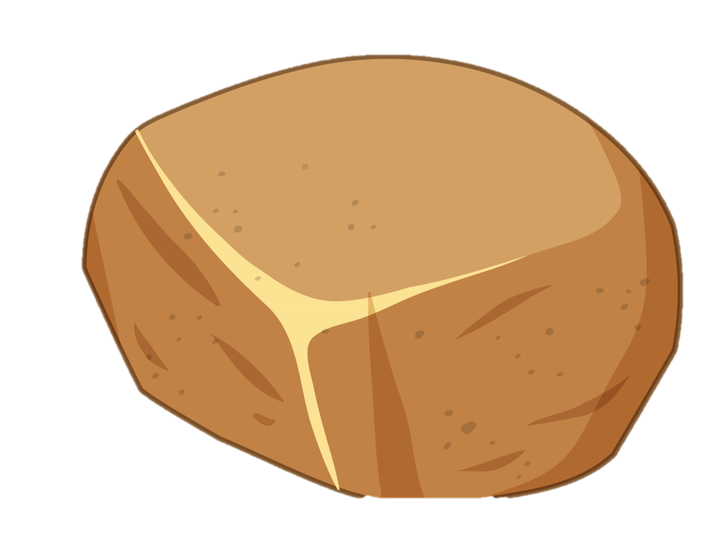
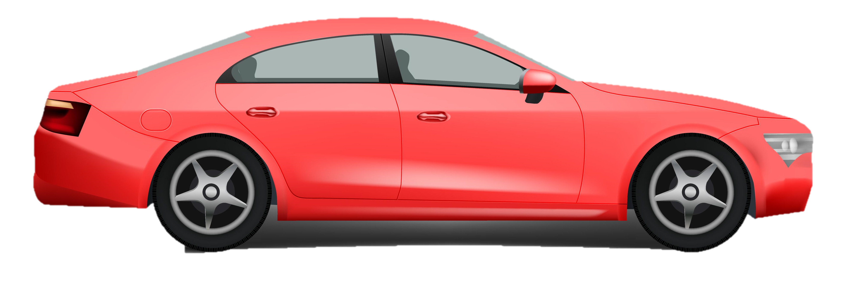
347 + 128 =
485

Slide 4
620 - 245 =
375

Slide 5
999 - 478 =
521

Slide 6
234 + 567 =
791

Slide 7



Slide 8


Slide 9







426
150
74
84
1. Số?
Số bị trừ | 1 000 | 563 | 210 | 100 | 216
Số trừ | 200 | 137 | 60 | 26 | 132
Hiệu | 800
Nhiệm vụ
Tìm kết quả đúng để thu thập tất cả phụ kiện đi biển
1000 – 200 = 800
Chúc mừng bạn

Slide 10

2. Số
+ 105
- 205
?
305
?
410
205

Slide 11
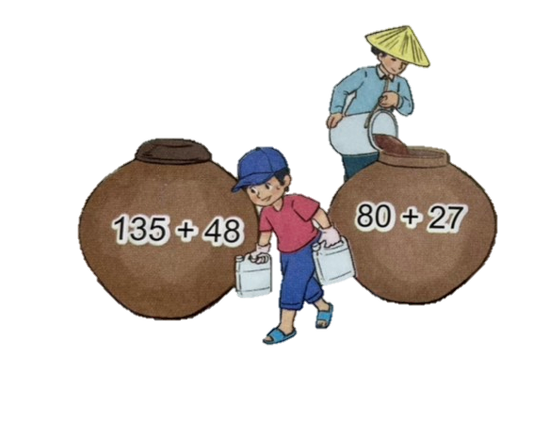
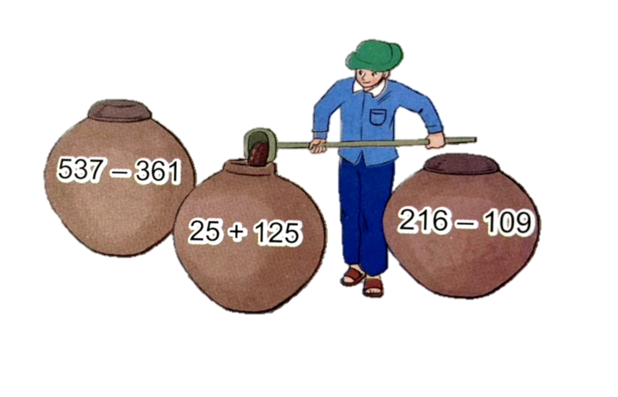
3. Số?
176
107
183
C
150
107
D
E
A
B
Những chum nào ghi phép tính có kết quả lớn hơn 150?
Những chum nào ghi phép tính có kết quả bằng nhau?
A
C
B
E

Slide 12


Slide 13
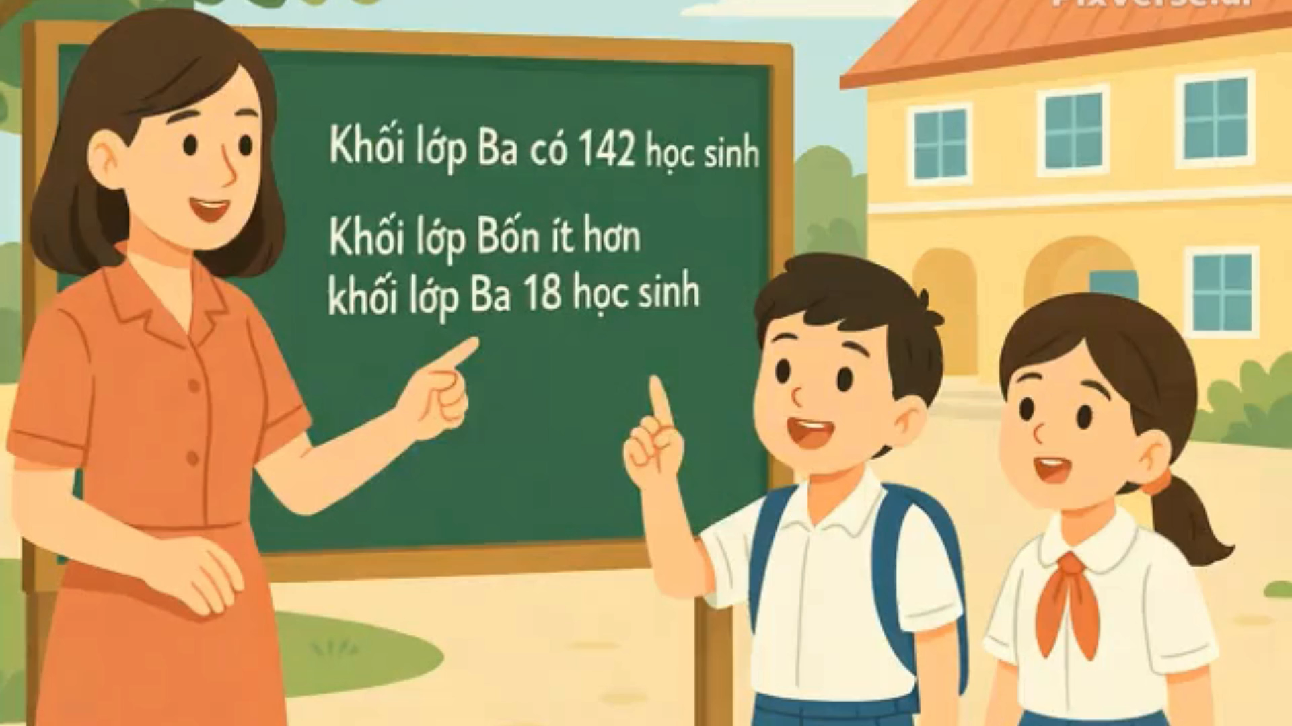

Slide 14

4
Ở một trường học, khối lớp Ba có 142 học sinh,
khối lớp Bốn có ít hơn khối lớp Ba 18 học sinh. Hỏi:
Khối lớp Bốn có bao nhiêu học sinh?
Cả hai khối lớp có bao nhiêu học sinh?
Tóm tắt:
Khối Ba: 142 học sinh
Khối Bốn: ít hơn 18 học sinh
Khối Bốn:...học sinh?
Cả hai khối: ...học sinh?

Slide 15

4
Số học sinh khối lớp Bốn có là:
142 – 18 = 124 (học sinh)
Số học sinh cả hai khối lớp có là:
142 + 124 = 266 (học sinh)
Đáp số: a) 124 học sinh
b) 266 học sinh

Slide 16

